Slide 1
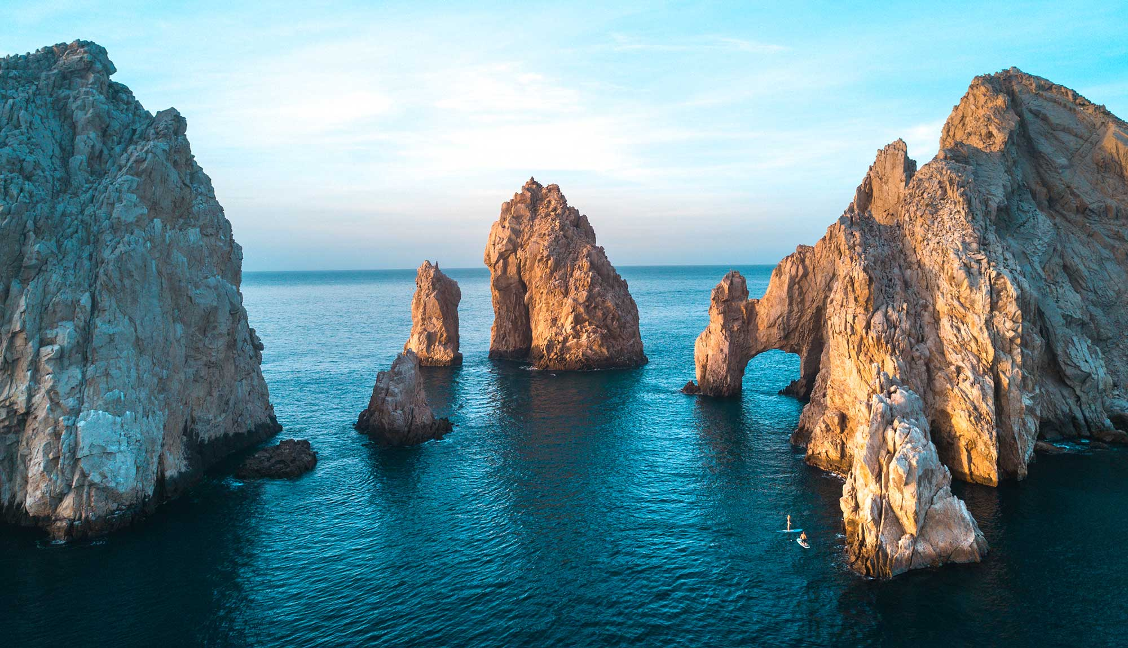
ENCUESTA DE PERFIL Y SATISFACCIÓN DEL TURISTA
Usuarios del vuelo SJD-Frankfurt Condor
(Noviembre 2024 – Abril 2025)
LOS CABOS
Elaborado por STA Consultores S.C.
www.staconsultores.com | info@staconsultores.com
MEDICIÓN: NOVIEMBRE 2024 - ABRIL 2025
MAYO 2025

Slide 2
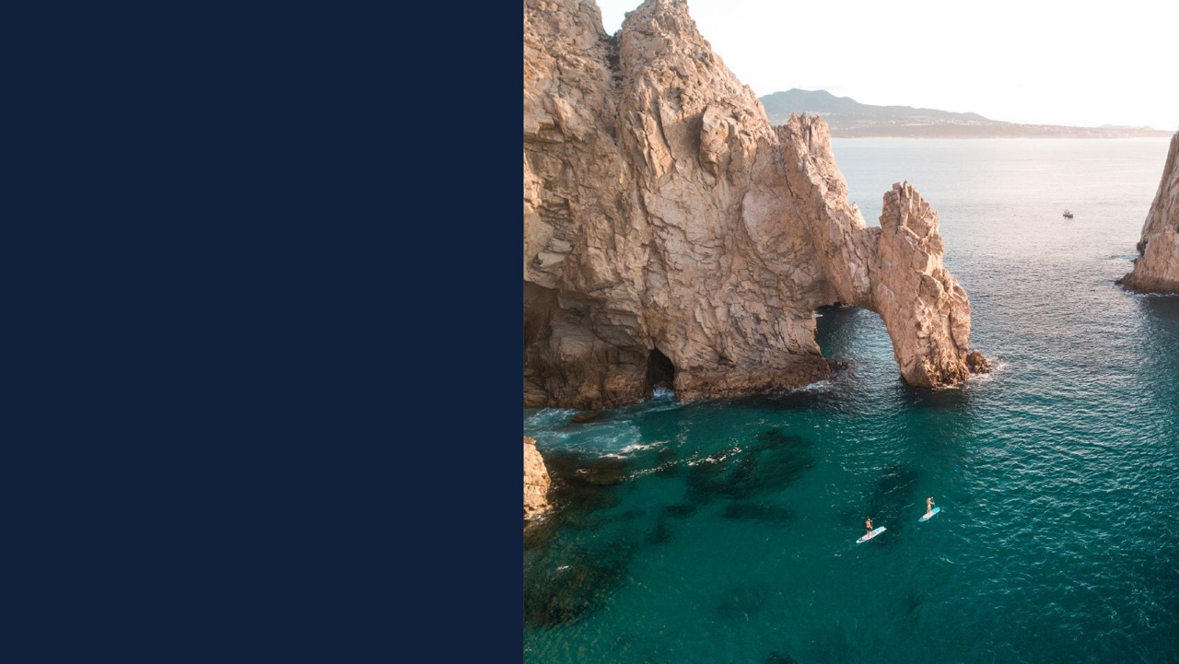
CONTENIDO
Resumen ejecutivo
Perfil del turista
Propósito y planeación
Hábitos de viaje
Evaluación
Evaluación de atractivos turísticos
Evaluación de hospedaje
Evaluación de los alimentos
Evaluación del transporte
Evaluación del viaje
Satisfacción y recomendación
Evaluación de precios y gasto

Slide 3
OBJETIVOS
General
Caracterizar al turista que visita Los Cabos en el vuelo SJD-Frankfurt Condor, sus variables sociodemográficas y hábitos y preferencias de viaje así como evaluar su satisfacción sobre los servicios consumidos.
Específicos
Clasificar a los turistas con base en su perfil sociodemográfico.
Conocer los hábitos de viaje, de consumo y gasto en servicios turísticos en el destino.
Generar un indicador de satisfacción global del turista y por tipo de servicio consumido en el destino.
Identificar fortalezas y áreas de oportunidad del destino, a través de las variables que determinan su satisfacción.
Determinar los factores que influyen en que la experiencia del turista sea satisfactoria.
Conocer la recurrencia de la visita.
Medir la intención de volver a viajar al destino visitado.
Medir el nivel de recomendación del destino visitado.

Slide 4
METODOLOGÍA Y MUESTRA
Se levantaron 300 casos con turistas que abordaron un vuelo directo a Alemania en la sala de última espera del Aeropuerto de Los Cabos.
Medición
Universo
Turistas
Noviembre 2024 – Abril 2025
Hombres y mujeres; turistas (con por lo menos una noche de pernocta) y que no sean residentes de Los Cabos, mayores de 18 años que estén próximos a terminar su viaje, de tal manera que se evaluó su experiencia de manera integral.*
La muestra se distribuyó entre turistas nacionales y extranjeros.
El levantamiento de la información se realizó del 6 de noviembre de 2024 al 27 de abril del 2025.
Margen de error al 95% de confianza por 300 casos +/-5.66%

Slide 5
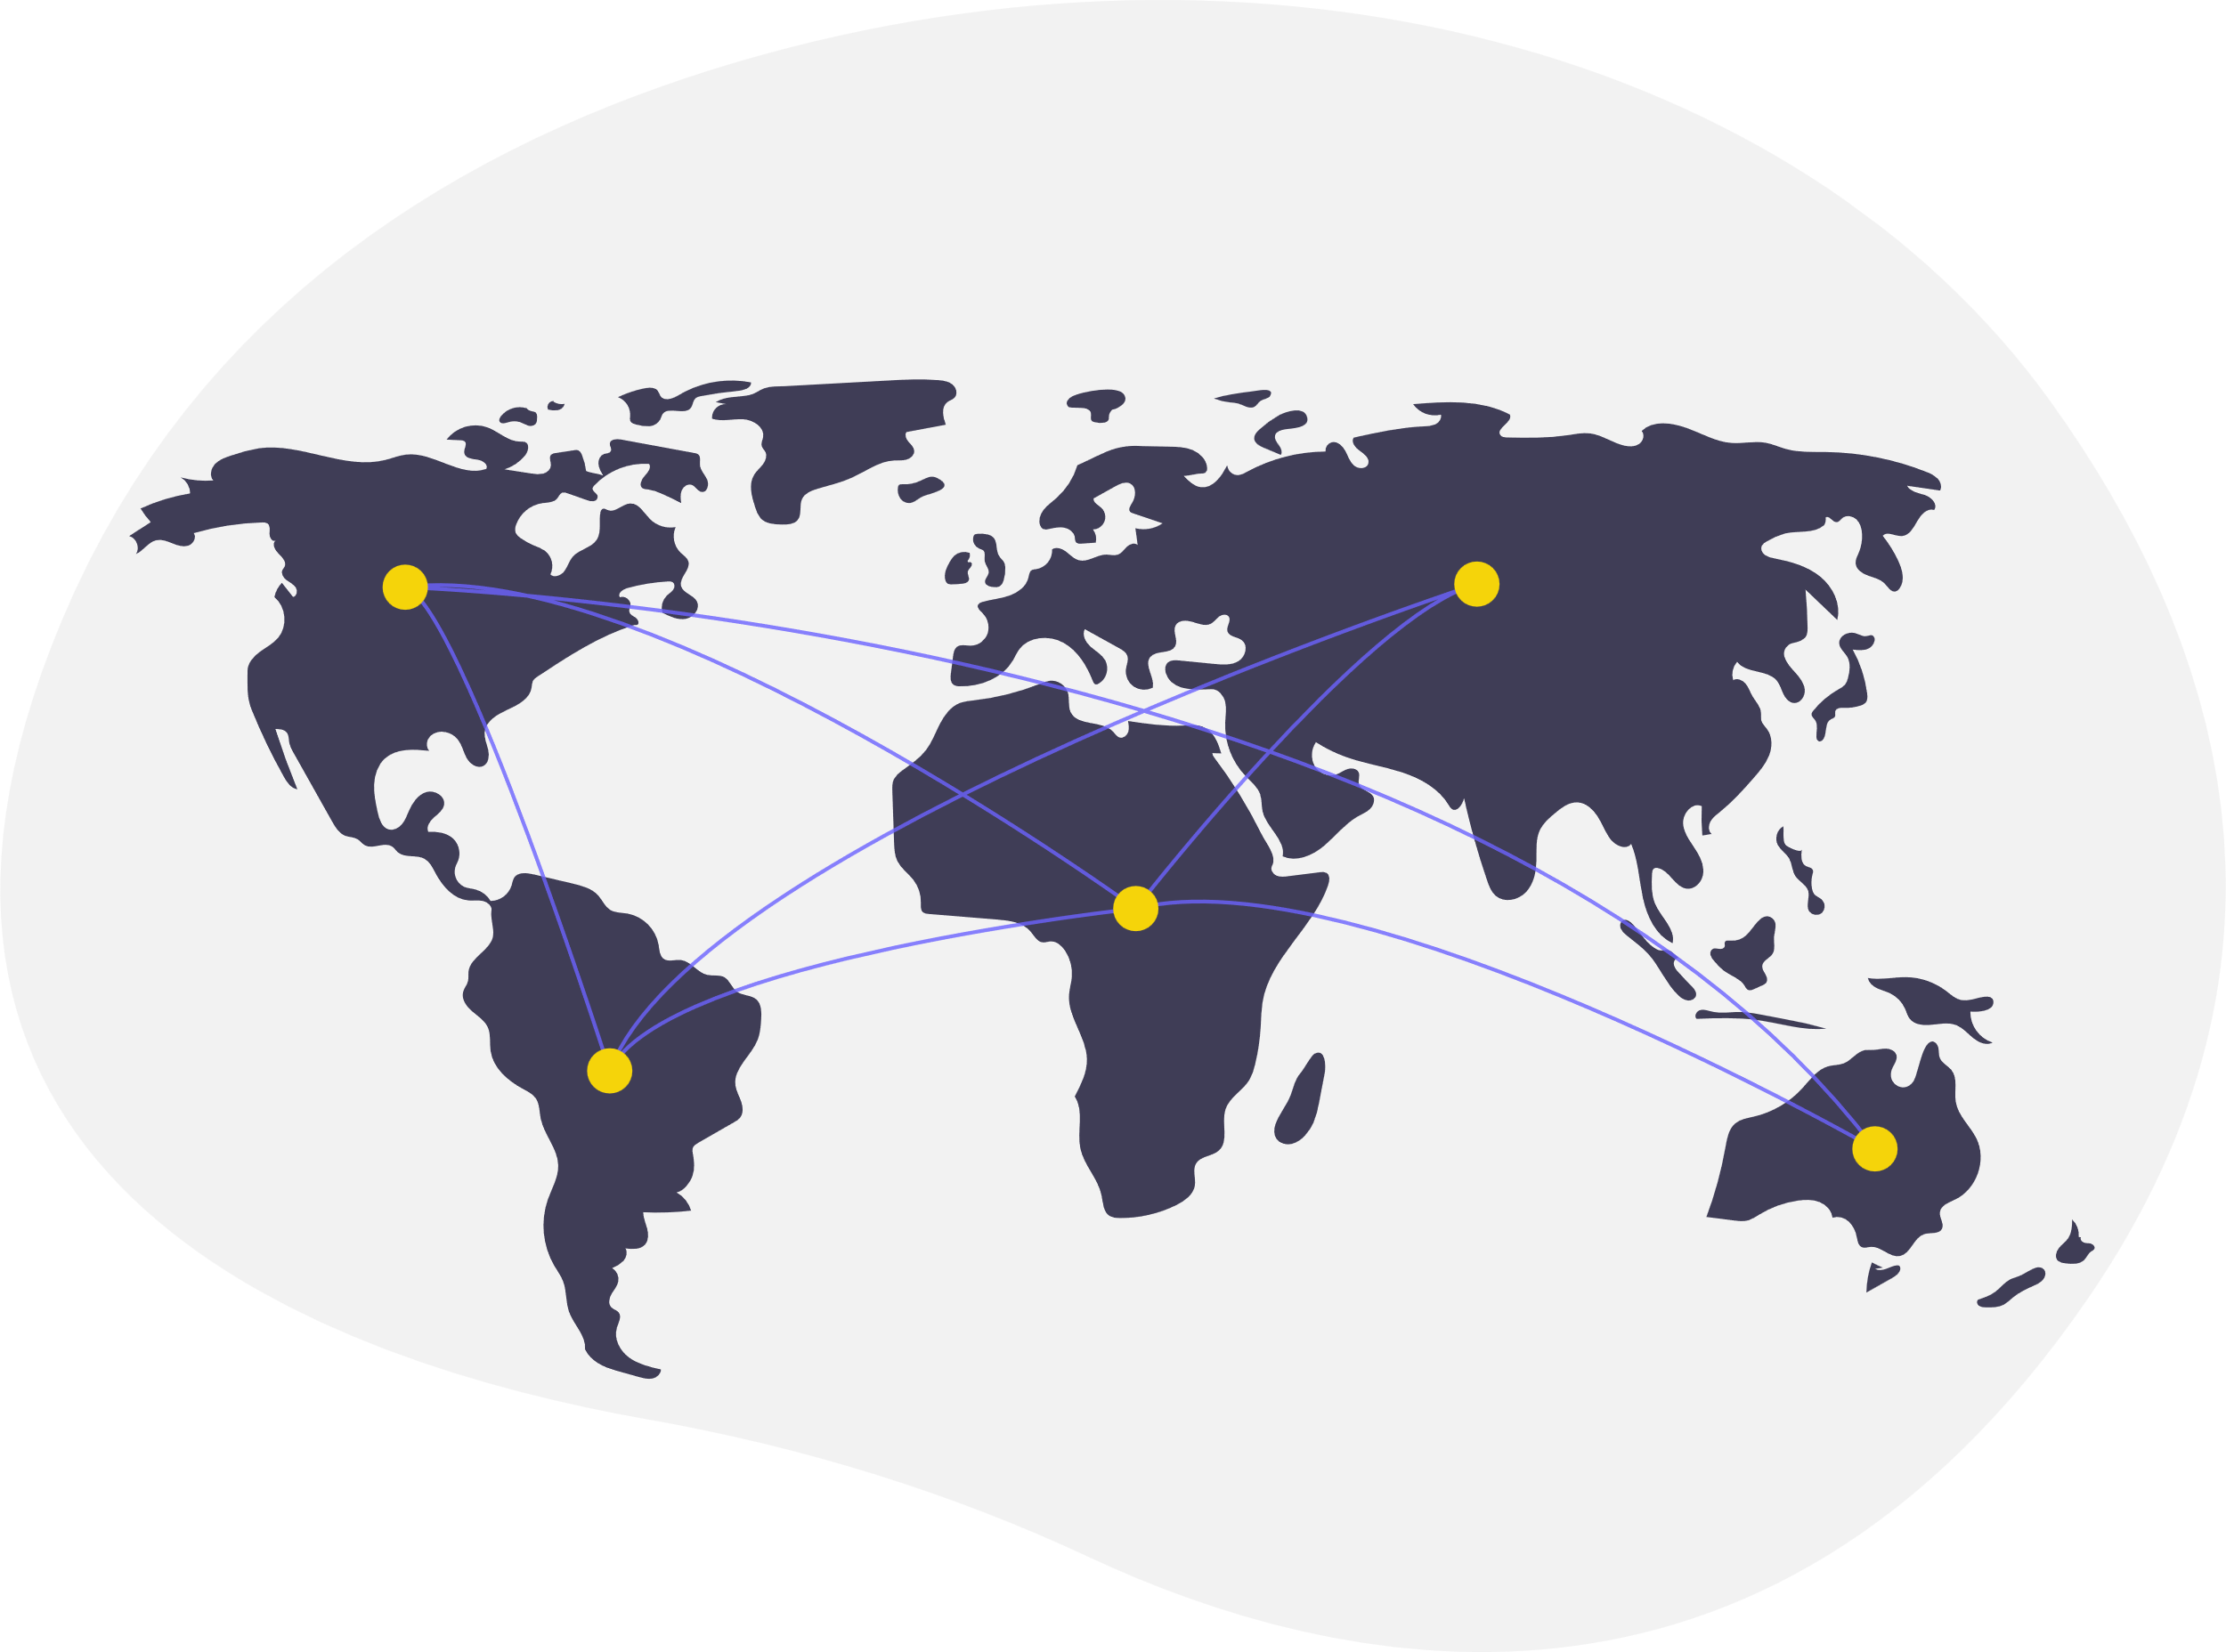
PERFILES
El reporte se realizó basado en turistas que se encontraban en la sala de espera internacional próximos a abordar un vuelo a Alemania entre noviembre de 2024 y abril de 2025; además, se agregó un comparativo con el estudio mensual de SJD considerando las entrevistas del mismo periodo en que duró el levantamiento del presente estudio.
Abordaron un vuelo a Alemania desde SJD de noviembre de 2024 a abril de 2025
(300 casos)
Abordaron un vuelo desde SJD (Otros orígenes) de noviembre de 2024 a abril de 2025
(1,445 casos)
Base vuelo Alemania: 300 casos.
Base otros orígenes: 1,445 casos.
Margen de error al 95% de confianza por 300 casos +/-5.66%
Margen de error al 95% de confianza por 1,445 casos +/-2.58%

Slide 6
Diferencias significativas
Las diferencias significativas las utilizamos para indicar que un porcentaje es diferente estadísticamente en comparación con un grupo similar.
A lo largo de la presentación identificaremos las diferencias significativas de los grupos de la siguiente manera:
Entre mediciones
(Vuelo a Alemania vs Otros orígenes)
Entre segmentos de vuelo a Alemania
1. Se identifica a cada medición con una letra (mayúscula) del abecedario; tantas letras como grupos se comparen.
2. Resaltamos con rojo los porcentajes donde hay diferencias, e indicamos contra qué grupo.
Hombre
Mujer
Naturaleza
Otras actividades
NSE: ABC+
NSE: CC-
NSE: D+D
Alemania
Otros orígenes
(A)
(B)
150 | 150
25% B | 11%
11% | 15%
Atributo 1
Atributo 2
En el ejemplo anterior, podemos ver que el grupo del “Alemania” (A), tiene una diferencia significativa con respecto al los de “otros orígenes”.

Slide 7
Metodología NPS
El Net Promoter Score (NPS) es un indicador de la experiencia del cliente y un predictor del crecimiento de la marca o negocio. El NPS se obtiene restando el porcentaje de promotores (evaluaciones positivas) menos los detractores (evaluaciones negativas).
 | Aquellos que han dado un puntaje de 4 ó 5. Son clientes leales que están muy satisfechos con su visita al destino y harán todo lo posible para recomendarlo a sus amigos, familiares o conocidos.
 | Aquellos que han dado un puntaje de 3. Si bien, pueden estar satisfechos, no están realmente entusiasmados con la visita al destino, no lo recomendarán, pero tampoco hablarán mal de él.
 | Puntuación entre 1 y 2. Estos son clientes que están completamente descontentos con su experiencia de viaje en general, y difundirán su experiencia negativa con sus amigos, familiares o conocidos.
El NPS, generalmente se evalúa en escala del 1 al 10 (10 y 9 son promotores; 7 y 8 son neutros; 6 a 1 son detractores), sin embargo, en el presente estudio se evaluó en una escala del 1 al 5, escala utilizada durante el levantamiento de la información.

Slide 8
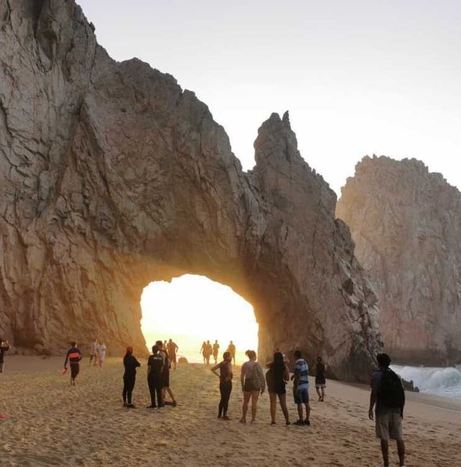
ENCUESTA DE PERFIL Y SATISFACCIÓN DEL TURISTA
USUARIOS DEL VUELO SJD-FRANKFURT CONDOR
(NOVIEMBRE 2024 – ABRIL 2025)
RESUMEN EJECUTIVO

Slide 9
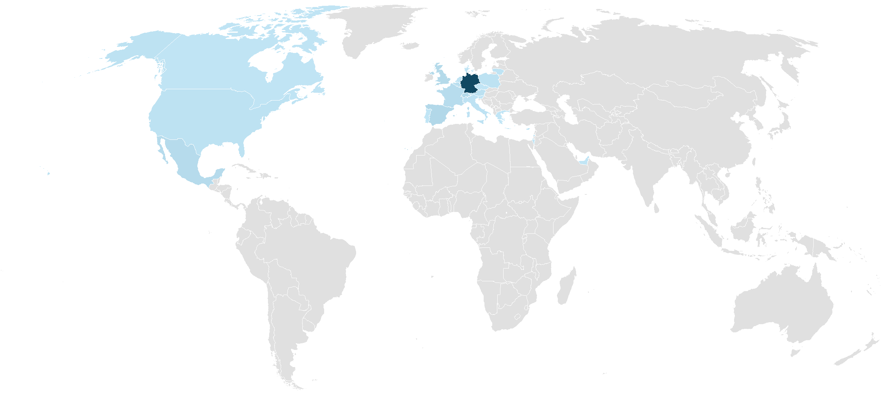
Resumen ejecutivo
Origen de los turistas (Alemania)
Gasto promedio por persona por día
Alemania: 60.3%
Inglaterra: 4.7%
Otros países
Bélgica | 2.7%
Austria | 2.0%
Polonia | 1.7%
Estados Unidos | 1.7%
Italia | 1.3%
Escocia | 1.0%
Países Bajos | 1.0%
Lituania | 1.0%
Canadá | 0.7%
Israel | 0.7%
Dinamarca | 0.7%
Otros países | 2.8%
Suiza: 4.7%
España: 5.3%
*Naturaleza
(A) Alemania* | $5,559
(B) Otros orígenes | $6,333
México: 4.0%
Francia: 3.7%
*Otras actividades
Estancia promedio (en días)
f
Motivos del viaje
Motivo principal (respuesta única)*
Motivos secundarios (respuesta múltiple)*
(A) *Alemania
10.5
Vacaciones ocio o recreación
Visita a familiares y/o amigos
Vacaciones ocio o recreación.
Visita a familiares y/o amigos.
66%
16%
(B) Otros orígenes
6.5
10%
8%
*La segmentación de naturaleza y otras actividades es con base a los turistas que abordaron un vuelo a “Alemania”.
Alemania
*Se muestran las menciones con mayor porcentaje.
Otros orígenes

Slide 10
Resumen ejecutivo
Actividades realizadas
Satisfacción general (NPS)
Visitar alguna playa
Nado o avistamiento con especies marinas
37%
Actividad principal
(Respuesta única)*
(A) Alemania
(B) Otros orígenes
13%
90%
Naturaleza | Otros
93%
Actividades secundarias
(Respuesta múltiple)*
Visitar alguna playa
Comer en restaurantes
74%
68%
T2B: | 91% |  | 91% | 91%
*Se muestran las menciones con mayor porcentaje.
94%
Recomendación (NPS)
Alemania
Naturaleza | Otros
NPS: 82%
92%
83%
81%
Alemania
Otros orígenes
T2B: | 86% | 86% | 87%
93%

Slide 11
Resumen ejecutivo
Evaluaciones positivas (NPS)
Evaluaciones negativas (NPS)
Alemania
Otros orígenes
Alemania
Otros orígenes
La hospitalidad de la gente (P22)
La experiencia general de su viaje (P22)
El servicio / atención que ofrece el destino en general (P11)
La percepción de seguridad general durante su visita (asaltos, violencia en la calle) (P22)
La experiencia general en sus comidas y bebidas (P11)
La calidad de los alimentos y bebidas (P11)
93%
96%
93%
91%
88%
87%
La experiencia general con el transporte local en los lugares que visitó (P21)
La relación calidad / precio en el hospedaje (P17)
La relación calidad / precio en los alimentos (P19)
El precio pagado por el hospedaje (P17)
La limpieza general de calles y áreas públicas (P22)
El precio pagado por alimentos y bebidas (P19)
87%
81%
74%
78%
72%
66%
Alemania
Otros orígenes

Slide 12
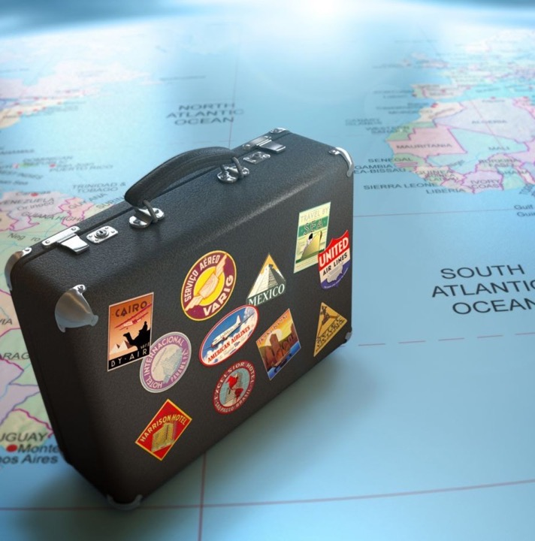
ENCUESTA DE PERFIL Y SATISFACCIÓN DEL TURISTA
USUARIOS DEL VUELO SJD-FRANKFURT CONDOR
(NOVIEMBRE 2024 – ABRIL 2025)
PERFIL DEL TURISTA

Slide 13
Segmentación por actividad principal.
Cultural y gastronómico (Concierto o espectáculo, comer en restaurantes, degustar comida local / talleres de cocina, visita a galerías de arte y cultura, visitar huertas orgánicas).
Actividades deportivas (Pesca, jugar golf, evento deportivo en el destino).
Eventos sociales (Asistencia a eventos sociales o bodas).
Salud y bienestar (Spa & bienestar, yoga, tratamiento médico).
Reuniones (Congreso, convención, viaje de incentivo, evento académico o trabajo).
Otros (Actividades para niños, vida nocturna & clubs, ir de compras, visitar a la familia, pasear o descansar).
12%
Visitar alguna playa
Campismo y senderismo
Ciclismo de montaña
ATV´s / todo terreno
Paseo en camello o caballo
Rapel Visitar a los cactus Tirolesa Visitar la Marina
16%
Actividades de naturaleza terrestre
Naturaleza
Otras actividades
2%
40%
3%
17%
2%
4%
65%
35%
Buceo
Snorkeling, snuba
Kayak
Paddle board, flyboard
Surf, kitesurf
Avistamiento o nado con ballenas, delfines y/o tiburón ballena Visitar los arcos Natación
Paseo en barco
Motos acuáticas
Paseo en catamarán
Crucero
1%
Actividades de naturaleza acuática
3%
1%
35%
En esta lámina se presenta una segmentación por actividad principal realizada en el destino. Primero se les solicita a los turistas que seleccionen todas las actividades que realizaron en el destino, después se les pregunta ¿cuál fue la actividad principal que propició el viaje a Los Cabos? Dependiendo de esta segunda pregunta se les cataloga en las categorías que aparecen en esta lámina.
2%
48%
7%
7%
Alemania
Base vuelo Alemania: 300 casos.
Base otros orígenes: 1,445 casos.
P2. ¿Y cuál actividad fue más importante al momento de elegir el destino?
Otros orígenes

Slide 14
Segmentación por actividad principal.
Los turistas que abordaron un vuelo directo a Alemania destacan significativamente por interesarse en actividades de naturaleza acuática, en contraste con los visitantes de otros orígenes los cuales destacan por mostrar mayor interés en actividades de naturaleza terrestre u otras actividades no relacionadas con la naturaleza.
(A) Alemania
(B) Otros orígenes
A
A
B
Base vuelo Alemania: 300 casos.
Base otros orígenes: 1,445 casos.
P2. ¿Y cuál actividad fue más importante al momento de elegir el destino?
Las letras rojas indican diferencias significativas entre mediciones.

Slide 15
PERFIL DEL TURISTA
Personas mayores a 18 años Identidad de género*:
La distribución de la muestra por nacionalidad fue la siguiente:
Otros
Prefirió no responder
Masculino:
Femenino:
Extranjero
Nacional
Alemania | 52% | 42% | 1% | 5%
(B) Otros orígenes | 47% | 39% | 1% | 13%
Alemania | 96% | 4%
(B) Otros orígenes | 66% | 34%
A
B
A
*La identidad de género y orientación sexual se desglosa en la lámina 21.
*La distribución de la nacionalidad se desglosa en la lámina 20.
Nivel socioeconómico*:
Edad:
(A) Alemania | (B) Otros orígenes
10% | 13%
21% | 25%
48% | 36%
21% | 26%
Alemania | (B) Otros orígenes
 | 13%
 | 37%
 | 23%
 | 14%
 | 13%
AB
C+
C/C-
B
D+/D
A
*Los rangos para los NSE se desglosan en las láminas 18 y 19.
Margen de error al 95% de confianza por 300 casos +/-5.66%
Las letras rojas indican diferencias significativas entre mediciones.

Slide 16
Ocupación
Un porcentaje importante de turistas mencionaron ser empleados de iniciativa privada, particularmente aquellos que abordaron un vuelo hacia Alemania; aunque es importante mencionar que en este segmento destacan los de nivel socioeconómico alto y medio por ser empleados de gobierno, dueños de negocio o directivos o ejecutivos. Entre tanto, los visitantes de otros orígenes, quienes destacan de manera significativa por ser profesionistas / técnicos independientes, retirados / jubilados o amas de casa.
(A) Alemania | (B) Otros orígenes
Empleado en iniciativa privada
Profesionista / técnico independiente
Empleado de gobierno
Dueño de negocio
Directivo / ejecutivo
Estudiante
Retirado / jubilado
Ama de casa
Otro
B
A
14%
15%
9%
7%
7%
A
A
Base vuelo Alemania: 300 casos.
Base otros orígenes: 1,445 casos.
P35. ¿Cuál es su profesión?
ABC+
CC-
Naturaleza
Las letras rojas indican diferencias significativas entre mediciones.

Slide 17
Escolaridad
Un porcentaje considerable de turistas mencionó contar con una carrera universitaria; no obstante, los visitantes que abordaron un vuelo hacia Alemania son quienes demostraron contar con un mayor nivel educativo, pues resaltan significativamente por contar con una maestría o doctorado, particularmente entre aquellos que pertenecen a un nivel socioeconómico alto.
(A) Alemania | (B) Otros orígenes
No estudió
Primaria
Secundaria
Carrera técnica / comercial
Preparatoria
Licenciatura
Maestría
Doctorado
No respondió
B
8%
13%
10%
7%
A
A
B
34%
37%
B
14%
B
7%
10%
Base vuelo Alemania: 300 casos.
Base otros orígenes: 1,445 casos.
P36. ¿Cuál es su último año escolar cursado o que está cursando?
Hombre
Mujer
ABC+
CC-
D+D
Las letras rojas indican diferencias significativas entre mediciones.

Slide 18
Ingreso familiar de los turistas nacionales (Ingreso mensual en pesos)
Aunque la representatividad de turistas nacionales que abordaron un vuelo a Alemania es de 12 casos, la mitad de ellos (50%) pertenecen a un nivel socioeconómico alto, AB/C+, mientras que los turistas de otros orígenes, en su mayoría tiene ingresos de entre $12,000 y $100,000 pesos mensuales.
NSE:
(A) Alemania | (B) Otros orígenes
Menor a $9,000
Entre $9,000 y $11,999
Entre $12,000 y $14,999
Entre $15,000 y $44,999
Entre $45,000 y $100,000
Más de $100,000
D+/D
C/C-
C+
AB
Base:
12*
485
Base vuelo Alemania: 12* casos.
Base otros orígenes: 485 casos.
P41. Por favor dígame, ¿en qué rango se encuentra el ingreso mensual familiar? (miembros que viven en su casa)
No se identificaron diferencias significativas entre mediciones.

Slide 19
Ingreso familiar de los turistas extranjeros (Ingreso anual en dólares)
Los turistas extranjeros que abordaron un vuelo a Alemania destacan significativamente por percibir ingresos de entre $45,000 y $99,999 dólares anuales, mientras que un porcentaje de turistas de otros orígenes mencionaron tener ingresos de hasta $149,999 dólares al año.
NSE:
(A) Alemania | (B) Otros orígenes
D+/D
Menor a $45,000
Entre $45,000 y $75,999
Entre $76,000 y $99,999
Entre $100,000 y $149,999
Entre $150,000 y $199,999
Entre $200,000 y $249,999
Entre $250,000 y $299,999
Entre $300,000 y $499,999
Más de $500,000
B
C/C-
B
C+
A
AB
A
Base:
288
960
Base vuelo Alemania: 288 casos.
Base otros orígenes: 960 casos.
P41. Por favor dígame, ¿en qué rango se encuentra el ingreso mensual familiar? (miembros que viven en su casa)
Las letras rojas indican diferencias significativas entre mediciones.

Slide 20
Residencia del turista
La mayoría de los turistas que abordaron un vuelo a Alemania son originarios de ese mismo país (60.3%), mientras que una proporción considerable (31.3%) pertenecen a un país europeo, en contraste con los turistas de otros orígenes, que radican principalmente de Estados Unidos y México.
Países bajos: 1.0%/0.0%
Inglaterra: 4.7%/0.1%
Alemania: 60.3%/0.1%
Canadá: 0.7%/13.6%
Bélgica: 2.7%/0.0%
Polonia: 1.7%/0.1%
Francia: 3.7%/0.1%
Suiza: 4.7%/0.0%
Estados Unidos: 1.7%/50.9%
Austria: 2.0%/0.1%
España: 5.3%/0.0%
Italia: 1.3%/0.0%
México: 4.0%/33.6%
Alemania
Otros orígenes
 | Alemania | Otros orígenes
Escocia | 1.0% | 0.0%
Países Bajos | 1.0% | 0.0%
Lituania | 1.0% | 0.0%
Israel | 0.7% | 0.1%
Dinamarca | 0.7% | 0.0%
Otros países | 2.8% | 1.3%
Base vuelo Alemania: 300 casos.
Base otros orígenes: 1,445 casos.
P9. ¿De dónde nos visita usted?

Slide 21
Perfil del turista
Independientemente del vuelo que abordaron los turistas, la mayoría se identificaron como masculinos y heterosexuales; aunque es importante notar que los visitantes de otros orígenes son quienes destacan por preferir no responder por su identidad de género y su orientación sexual.
(A) Alemania | (B) Otros orígenes
Masculino
Femenino
No binario
Prefirió no responder
Identidad de género:
A
Heterosexual
Bisexual
Homosexual
Prefirió no responder
Orientación Sexual*:
Base vuelo Alemania: 300 casos.
Base otros orígenes: 1,445 casos.
P42.- ¿Cuál es su identidad de género?/ P43.- ¿Cuál es su orientación sexual?
Las letras rojas indican diferencias significativas entre mediciones.

Slide 22
ENCUESTA DE PERFIL Y SATISFACCIÓN DEL TURISTA
USUARIOS DEL VUELO SJD-FRANKFURT CONDOR
(NOVIEMBRE 2024 – ABRIL 2025)
PROPÓSITO Y PLANEACIÓN

Slide 23
Motivo principal del viaje
La mayoría de los turistas mencionó haber viajado por vacaciones de ocio o recreación, principalmente aquellos de otros orígenes, mientras que quienes abordaron un vuelo a Alemania destacan los visitantes de naturaleza quienes viajaron por ese motivo.
(A) Alemania | (B) Otros orígenes
Vacaciones de ocio o recreación (Placer/ tiempo compartido)*
Vacaciones ocio o recreación
Uso de propiedad vacacional (tiempo compartido)
Visita a familiares y/o amigos
Empresarial o profesional - Turismo de negocios
Otros
0
66%
A
B
A
Base vuelo Alemania: 300 casos.
Base otros orígenes: 1,445 casos.
P3. ¿Cuál fue el motivo principal de su visita a Los Cabos?
Naturaleza
Las letras rojas indican diferencias significativas entre mediciones.

Slide 24
Motivo secundario del viaje
La mayoría de los turistas no considera un motivo secundario para viajar, principalmente entre aquellos que abordaron un vuelo a Alemania en donde destacan mujeres, de nivel socioeconómico bajo y que realizaron actividades de naturaleza. Mientras que los hombres y quienes realizaron otras actividades destacan por considerar la visita a familiares y/o amigos como motivo secundario.
(A) Alemania | (B) Otros orígenes
Vacaciones ocio o recreación.
Visita a familiares y/o amigos.
Uso de propiedad vacacional (tiempo compartido/Club o propiedad vacacional)
Empresarial o profesional - Turismo de negocios
Asistencia alguna otra celebración en particular
Otros
13%
16%
B
69%
74%
65%
Ninguna más: 61%
66%
Multiplicidad: 1.05
1.03
Base vuelo Alemania: 300 casos.
Base otros orígenes: 1,445 casos.
P4. Además de este motivo principal, ¿Hubo algún otro motivo secundario o que desarrolló ya estando en el destino?
Hombre
Mujer
D+D
Naturaleza
Otras actividades
Las letras rojas indican diferencias significativas entre mediciones.

Slide 25
Razón para seleccionar Los Cabos
Los turistas que abordaron un vuelo a Alemania eligieron viajar a Los Cabos principalmente por sus playas y paisajes; no obstante, un importante porcentaje también mencionó haber seleccionado el lugar por el clima, actividades disponibles o visitar a familiares y amigos, destacando en esta última a quienes realizaron otras actividades.
(A) Alemania
Playas y paisaje
Clima
Actividades disponibles
Visitar familiares y amigos
Visitar hotel o resort en particular
Cercanía
Uso de tiempo compartido / Club o propiedad vacacional
Vuelo directo
Otros
Ninguna
32%
35%
27%
Multiplicidad: 1.89
Se eliminó esta pregunta para otros origines desde febrero 2024.
Otras menciones: Uso de casa o condominio propio, los precios, buceo, etc.
Base vuelo Alemania: 300 casos.
P6. De las siguientes opciones, ¿Cuáles fueron los motivos para seleccionar Los Cabos para realizar su viaje?
ABC+
Naturaleza
Otras actividades

Slide 26
Fuentes de información: planeación
El internet en general es a donde más turistas recurren para planear su viaje, principalmente entre aquellos que abordaron un vuelo a Alemania y que además realizaron actividades de naturaleza; este segmento también resalta por haber utilizado las agencias de viajes y los sitios de gobierno en internet, en contraste con los turistas de otros orígenes, quienes recurrieron a las invitaciones para conocer tiempos compartidos, clubes y propiedades vacacionales.
(A) Alemania | (B) Otros orígenes
Internet en general
Recomendaciones de familiares y amigos
Agencia de viajes
Sitio de internet especializado en viajes
Sitio del gobierno en internet
Invitación a conocer tiempo compartido, club, o propiedad vacacional
Otro
Ninguna
B
62%
B
B
A
A
Multiplicidad: 1.31
1.19
Base vuelo Alemania: 300 casos.
Base otros orígenes: 1,445 casos.
P8. De las siguientes opciones ¿Cuáles utilizó para planear y organizar su visita a Los Cabos y cuáles utilizó para comprar y confirmar su viaje?
Naturaleza
Las letras rojas indican diferencias significativas entre mediciones.

Slide 27
Fuentes de información: compara o reservación
De igual manera, los turistas que abordaron un vuelo a Alemania utilizaron en mayor medida el internet en general y las agencias de viajes para reservar y comprar su viaje al destino, mientras que entre los que prefirieron comprar por invitaciones a conocer tiempos compartidos clubes o propiedades vacacionales son principalmente aquellos que realizaron otras actividades. Por otro lado, de manera general, los visitantes de otros orígenes tuvieron mayor preferencia con las invitaciones a conocer tiempos compartidos, clubes o propiedades vacacionales, así como las compañías de intercambio de tiempos compartidos.
(A) Alemania | (B) Otros orígenes
Internet en general
Agencia de viajes
Sitio de internet especializado en viajes
Invitación a conocer tiempo compartido, club o propiedad vacacional
Compañía de intercambio de tiempo compartido
Otro
Ninguna
B
B
7%
A
A
Multiplicidad: 1.12
1.06
Base vuelo Alemania: 300 casos.
Base otros orígenes: 1,445 casos.
P8. De las siguientes opciones ¿Cuáles utilizó para planear y organizar su visita a Los Cabos y cuáles utilizó para comprar y confirmar su viaje?
Otras actividades
Las letras rojas indican diferencias significativas entre mediciones.

Slide 28
Destino alternativo
La mayoría de los turistas no consideró algún destino alternativo antes de elegir viajar a Los Cabos; no obstante, los visitantes que abordaron un vuelo a Alemania destacan significativamente por haber sido quienes mayormente pensaron en alguna otra opción para viajar.
(A) Alemania | (B) Otros orígenes
A
B
Base vuelo Alemania: 300 casos.
Base otros orígenes: 1,445 casos.
P5. ¿En su decisión de compra de este viaje, consideró algún otro destino antes de seleccionar Los Cabos?
No se identificaron diferencias significativas entre segmentos de Alemania.
Las letras rojas indican diferencias significativas entre mediciones.

Slide 29
Destino alternativo
Entre los destinos alternativos que consideraron los turistas destacan principalmente Cancún, como destino dentro de México; así como Costa Rica y Hawái entre las opciones del extranjero. Destacando que los visitantes que abordaron un vuelo a Alemania también consideraron La Paz, principalmente por aquellos de nivel socioeconómico alto y bajo, así como Tulum que fue mayormente considerado por quienes realizaron actividades de naturaleza. Por otro lado, los visitantes de otros orígenes destacan por haber pensado en Puerto Vallarta, Cozumel, Jamaica y Punta Cana.
(A) Alemania | (B) Otros orígenes
Cancún
La Paz
Tulum
Oaxaca
Riviera Maya
Playa del Carmen
Puerto Vallarta
Mazatlán
Cozumel
Costa Rica
Hawái
Florida
Bahamas
Jamaica
Punta Cana
B
36%
39%
13%
Destinos nacionales
A
A
Destinos extranjeros
A
A
Multiplicidad: 2.08
2.25
Base vuelo Alemania: 96 casos.
Base otros orígenes: 347 casos.
P5.1 ¿Qué destino(s) fue(ron)?
Se muestran menciones mayores a 2% de la medición de vuelo Alemania.
ABC+
D+D
Naturaleza
Las letras rojas indican diferencias significativas entre mediciones.

Slide 30
Decisor del viaje
La mayoría de los turistas entrevistados asumieron ser ellos mismos quienes decidieron el viaje a Los Cabos, principalmente entre aquellos que abordaron un vuelo a Alemania; mientras tanto dentro de este mismo segmento un importante porcentaje decidió dejar la decisión a sus parejas o amigos.
(A) Alemania | (B) Otros orígenes
Yo
Mi pareja
Amigos
Familiares
Jefe / trabajo
Otros
B
15%
A
Base vuelo Alemania: 300 casos.
Base otros orígenes: 1,445 casos.
P7. ¿Quién de su grupo tomó la decisión final de viajar a Los Cabos?
Hombre
Las letras rojas indican diferencias significativas entre mediciones.

Slide 31
Promedio en días de tiempo de planeación, de compra y reservación del viaje.
El tiempo promedio en que los turistas comenzaron a planear su viaje y a comenzar a hacer la reservación es muy similar entre los visitantes del vuelo de Alemania y de otros orígenes, promediando poco más de tres meses para la planeación y dos meses y medio para la compra.
(A) Alemania | (B) Otros orígenes
94 | 95
77 | 79
Tiempo de planeación del viaje
Tiempo de compra, reservación del viaje
Base vuelo Alemania: 300 casos.
Base otros orígenes: 1,445 casos.
P30. ¿Con cuánto tiempo de anticipación empezó a buscar información y organizar el viaje? P31. ¿Con cuánto tiempo de anticipación compró / reservó?
No se identificaron diferencias significativas entre segmentos de Alemania.
No se identificaron diferencias significativas entre segmentos.

Slide 32
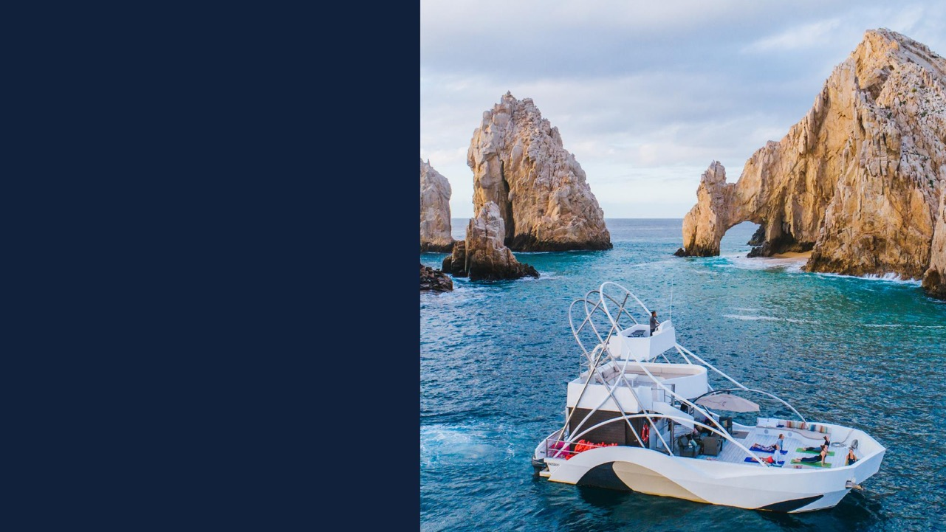
ENCUESTA DE PERFIL Y SATISFACCIÓN DEL TURISTA
USUARIOS DEL VUELO SJD-FRANKFURT CONDOR
(NOVIEMBRE 2024 – ABRIL 2025)
HÁBITOS DE VIAJE - ACTIVIDADES

Slide 33
Actividad principal al momento de elegir el destino (solo una respuesta)
El visitar alguna playa es considerada la actividad principal que destaca entre los turistas, no obstante, los visitantes que abordaron un vuelo a Alemania también destacaron como actividades principales el participar en avistamiento o nado con especies marinas, buceo; así como snorkeling y snuba; mientras que los visitantes de otros orígenes destacan significativamente por comer en restaurantes.
(A) Alemania | (B) Otros orígenes
Visitar alguna playa
Avistamiento o nado con especies marinas
Buceo
Comer en restaurantes
Snorkeling, snuba
Surf, kitesurf
Vida Nocturna & Clubs
Degustar la gastronomía local/Talleres de cocina
Asistencia a eventos sociales, bodas
Campismo y senderismo
Otros
B
B
11%
A
B
6%
*Otras actividades incluye: Visita a galerías de Arte y Cultura, Jugar golf, Spa & Bienestar, Ir de compras, Kayak, Paseo por la marina, etc.
Base vuelo Alemania: 300 casos.
Base otros orígenes: 1,445 casos.
P2. ¿Y cuál de ellas fue más importante al momento de elegir el destino?
Hombre
CC-
Las letras rojas indican diferencias significativas entre mediciones.

Slide 34
Actividades realizadas (opción múltiple)
Los turistas que abordaron algún vuelo a Alemania son quienes realizaron un mayor número de actividades, principalmente los visitantes de naturaleza son quienes mayormente visitaron alguna playa, participaron avistamiento o nado con especies marinas, así como buceo.
(A) Alemania | (B) Otros orígenes
Visitar alguna playa
Comer en restaurantes
Avistamiento o nado con especies marinas
Ir de compras
Paseo por la marina
Snorkeling, snuba
Degustar la gastronomía local/Talleres de cocina
Visita a galerías de Arte y Cultura (Distrito del Arte / Art Walk)
Vida Nocturna & Clubs
Buceo
Campismo y senderismo
Spa & Bienestar
B
85%
86%
B
B
54%
B
B
B
B
35%
40%
B
21%
B
17%
15%
A
Multiplicidad: 5.44
4.17
Se muestran menciones superiores a 14% del segmento de vuelo a Alemania.
Base vuelo Alemania: 300 casos.
Base otros orígenes: 1,445 casos.
P1. ¿Cuál o cuáles de las siguientes actividades realizó durante su viaje?
Mujer
CC-
Naturaleza
Otras actividades
Hombre
ABC+
Las letras rojas indican diferencias significativas entre mediciones.

Slide 35
Actividades: Pesca
Particularmente los turistas que abordaron un vuelo a Alemania mencionaron haber practicado pesca durante más tiempo en comparación con los visitantes de otros orígenes, particularmente los visitantes de nivel socioeconómico bajo.
(A) Alemania | (B) Otros orígenes
Pesca
Realizó la actividad. (P1): | 5% | 5%
Base: | 15* | 71*
Consideró la actividad como principal.(P2): | 1% | 1%
Base: | 2* | 16*
Días que practicó la actividad.(P2): | 2.7 | 1.7
Base: | 15* | 71*
Satisfacción (NPS): | 80% | 80%
Base: | 15* | 71*
12%
4.0
*Base pequeña para el análisis
D+D
Otras actividades
Base vuelo Alemania: 15* casos.
Base otros orígenes: 71* casos.
P2A.A) ¿Cuántos días hizo pesca? B)Por favor califique (utilizando la escala de 1 al 5, donde 1 es pésimo y 5 excelente), ¿Cómo fue su experiencia de pesca?
No se identificaron diferencias significativas entre segmentos.

Slide 36
Actividades: Golf
Entre los turistas que practicaron golf se puede notar que, a pesar de la diferencia de bases, existe una consistencia entre el porcentaje de turistas que practicaron la actividad, así como su evaluación de satisfacción; no obstante, los turistas que abordaron un vuelo a Alemania practicaron por más tiempo la actividad, particularmente de nivel socioeconómico medio.
(A) Alemania | (B) Otros orígenes
Golf
Realizó la actividad. (P1): | 3% | 4%
Base: | 10* | 51*
Consideró la actividad como principal.(P2): | 1% | 1%
Base: | 4* | 19*
Días que practicó la actividad.(P2): | 2.8 | 1.9
Base: | 10* | 51*
Satisfacción (NPS): | 90% | 90%
Base: | 10* | 51*
6%
1.8
*Base pequeña para el análisis
Hombre
CC-
Otras actividades
Base vuelo Alemania: 10* casos.
Base otros orígenes: 51* casos.
P2B.A)¿Cuántos días jugó Golf? C)Por favor califique (utilizando la escala de 1 al 5, donde 1 es pésimo y 5 excelente),¿Cómo fue su experiencia de golf?
No se identificaron diferencias significativas entre segmentos.

Slide 37
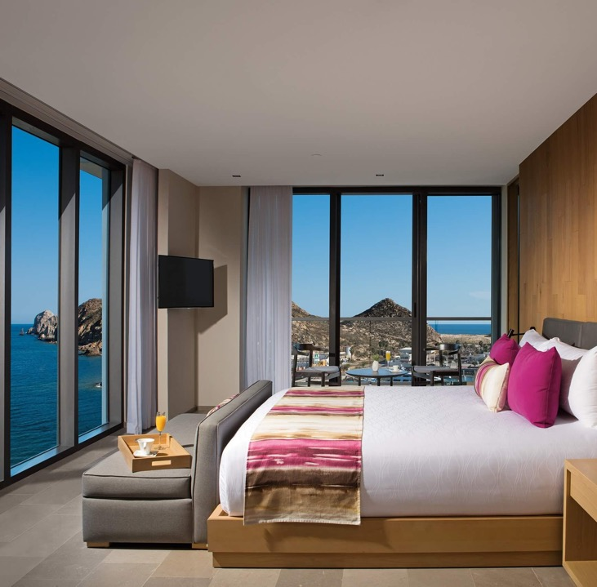
ENCUESTA DE PERFIL Y SATISFACCIÓN DEL TURISTA
USUARIOS DEL VUELO SJD-FRANKFURT CONDOR
(NOVIEMBRE 2024 – ABRIL 2025)
HÁBITOS DE VIAJE - HOSPEDAJE

Slide 38
Tipo de hospedaje que utilizó
Un importante porcentaje de turistas mencionó haberse hospedado en algún hotel, particularmente aquellos visitantes de otros orígenes; en tanto, los turistas que abordaron un vuelo a Alemania destacan por preferir Airb&b o VRBO o similares, así como las casas de familiares o amigos, siendo que esta última opción es mayormente utilizada por turistas de naturaleza.
(A) Alemania | (B) Otros orígenes
Hotel
Airb&b o VRBO o similares
Casa de familiares o amigos
Hotel boutique
Hostal, bungalows o cabañas
Villa privada
Otros
A
B
B
19%
8%
Otros incluyen: Villa privada, Casa de huéspedes, etc.
Base vuelo Alemania: 300 casos.
Base otros orígenes: 1,445 casos.
P12. ¿En qué tipo de establecimiento se hospedó –principalmente?
CC-
Naturaleza
Otras actividades
Las letras rojas indican diferencias significativas entre mediciones.

Slide 39
Tiempo compartido: Aceptación de la invitación a la presentación y compra
La mayoría de los turistas no fue invitado a la presentación de tiempos compartidos, no obstante, quienes si lo hicieron acudieron en promedio 2 veces a dichas presentaciones, siendo que la mitad de ellos se interesaron en adquirir algún tiempo compartido.
Presentaciones a las que fue invitado
(Promedio)
Aceptó alguna invitación
Presentaciones a las que acudió
(Promedio)
Compró el tiempo compartido:
(A) Alemania
(A) Alemania
(A) Alemania
(A) Alemania
2.1
Sí
No
Sí
No
No fue invitado
17%
3.0
2.4
Base:
24*
Base:
76
Base:
24*
79%
*Base pequeña para el análisis
Base vuelo Alemania: 300 casos.
P13. ¿Aceptó alguna invitación a alguna presentación de tiempo compartido/Club o propiedad vacacional en Los Cabos? P13.1 ¿Cuántas veces fue invitado a alguna presentación de tiempo compartido/Club o propiedad vacacional en Los Cabos, durante su estancia? P14. ¿Compró alguna propiedad de tiempo compartido/ Club o propiedad vacacional en este viaje?
Se eliminó esta pregunta para otros origines desde febrero 2024.
Mujer
Naturaleza
Otras actividades

Slide 40
Segunda residencia
Entre los turistas que fueron invitados y aceptaron la invitación a comprar algún tiempo compartido se encuentran principalmente turistas que realizaron otras actividades. En tanto entre estos turistas destaca que un 31% se interesó en la compra de una segunda residencia en el destino.
Aceptación de la invitación a la presentación:
Compra de segunda residencia:
(A) Alemania
(A) Alemania
Sí
No
No fue invitado
Sí
No
14%
Base:
16*
71%
*Base pequeña para el análisis
Base vuelo Alemania: 300 casos.
P15. ¿Durante su estancia, ¿Aceptó alguna invitación para conocer algún bien inmueble de tiempo completo en Los Cabos? P16.- ¿Compró alguna propiedad de tiempo completo en este viaje?
Se eliminó esta pregunta para otros origines desde febrero 2024.
Naturaleza
Otras actividades

Slide 41
ENCUESTA DE PERFIL Y SATISFACCIÓN DEL TURISTA
USUARIOS DEL VUELO SJD-FRANKFURT CONDOR
(NOVIEMBRE 2024 – ABRIL 2025)
HÁBITOS DE VIAJE - OTROS

Slide 42
Acompañantes
Los turistas de otras nacionalidades destacan significativamente por viajar con un mayor número promedio de acompañantes; principalmente familiares y pareja; mientras que los turistas que abordaron un vuelo a Alemania destacan principalmente por viajar solos o con amigos, siendo que en esta segunda opción destacan principalmente aquellos que realizaron actividades de naturaleza.
Acompañantes:
(A) Alemania
(B) Otros orígenes
Promedio de acompañantes:
Pareja
Amigos
Solo
Familiares
Compañeros de trabajo
Grupo
A
A
B
27%
B
A
(A) Alemania
(B) Otros orígenes
Multiplicidad: 1.07
1.12
Base vuelo Alemania: 300 casos.
Base otros orígenes: 1,445 casos.
P27.¿Con quién viaja? P28. Incluyéndose usted, ¿cuántas personas están viajando?
Naturaleza
Las letras rojas indican diferencias significativas entre mediciones.

Slide 43
Destinos visitados
Los turistas de Alemania tuvieron una mejor disposición en visitar otros lugares, principalmente La Paz y Todos Santos, este último siendo mayormente frecuentado por visitantes de naturaleza.
(A) Alemania
(B) Otros orígenes
La Paz
Todos Santos
Loreto
Cabo Pulmo
La Ventana
Otros pueblos pequeños (El Triunfo, San Antonio)
Baja California (Norte)
La ruta Tijuana-Los Cabos (parcial o completa).
Oaxaca
CDMX
Otros
Ninguno
B
B
45%
B
19%
17%
B
B
B
17%
B
B
A
Multiplicidad: 1.92
1.17
Base vuelo Alemania: 300 casos.
Base otros orígenes: 1,445 casos.
P29. ¿Además de Los Cabos que otros destinos, visitó en este viaje?
ABC+
CC-
Naturaleza
Las letras rojas indican diferencias significativas entre mediciones.

Slide 44
Paquetes
Los turistas de otros orígenes destacan significativamente por demostrar mayor disponibilidad para comprar su viaje en paquete. No obstante, los visitantes de Alemania demostraron mayor interés por adquirir un paquete que incluyera transportación aérea, hospedaje, traslados, alimentos y bebidas alcohólicas.
Compró su viaje como paquete
Elementos en su paquete
100%
33%
41%
26%
 | Total | Básico | Plus | Todo incluido
Trasportación aérea | 69% | 69% | 70% | 69%
Hospedaje | 63% | 31% | 75% | 85%
Traslados aeropuerto-hotel-aeropuerto | 61% | 56% | 65% | 62%
Alimentos | 49% |  | 90% | 46%
Bebidas alcohólicas | 35% |  | 60% | 39%
Tours | 20% |  |  | 77%
Propinas | 10% |  |  | 39%
Base | 49 | 16 | 20 | 13
Multiplicidad | 3.08 | 1.56 | 3.60 | 4.15
A
(A) Alemania
(B) Otros orígenes
Base vuelo Alemania: 300 casos.
Base otros orígenes: 1,445 casos.
P32. ¿Su viaje fue comprado como paquete? P33. ¿Qué elementos incluyó su paquete?
No se identificaron diferencias significativas entre segmentos de Alemania.
Las letras rojas indican diferencias significativas entre mediciones.

Slide 45
Estancia (promedio)
En el tiempo promedio de estancia de los turistas destaca significativamente entre aquellos que abordaron un vuelo a Alemania; y aunque dentro de los segmentos comparados de esta muestra no se identificaron diferencias significativas, los visitantes de nivel socioeconómico medio permanecieron por menos tiempo en el lugar.
Promedio de la duración de su estancia en días:
B
(A) Alemania
(B) Otros orígenes
Hombre | Mujer |  | AB/C+ | C/C- | D+/D |  | Naturaleza | Otros
*Base pequeña para el análisis
Base vuelo Alemania: 300 casos.
Base otros orígenes: 1,445 casos.
P34. ¿Cuál fue la duración de su estancia?
Las letras rojas indican diferencias significativas entre mediciones.

Slide 46
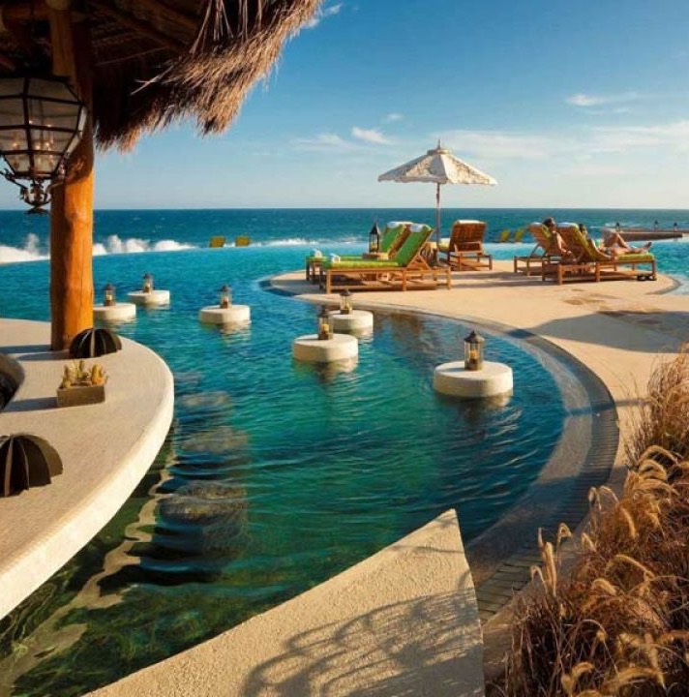
ENCUESTA DE PERFIL Y SATISFACCIÓN DEL TURISTA
USUARIOS DEL VUELO SJD-FRANKFURT CONDOR
(NOVIEMBRE 2024 – ABRIL 2025)
EVALUACIÓN

Slide 47
ENCUESTA DE PERFIL Y SATISFACCIÓN DEL TURISTA
USUARIOS DEL VUELO SJD-FRANKFURT CONDOR
(NOVIEMBRE 2024 – ABRIL 2025)
EVALUACIÓN DE ATRACTIVOS TURÍSTICOS

Slide 48
Evaluación de atractivos turísticos
El servicio / atención que ofrece el destino en general es el atributo más importante, mientras tanto los hombres que abordaron un vuelo a Alemania destacan significativamente con el estado de conservación de las playas, así como con el estado de conservación de los atractivos naturales y especies que habitan en el entorno natural del destino.
NPS (A) Alemania Promedio: 74%
NPS (B) Otros orígenes Promedio: 91%
El servicio / atención que ofrece el destino en general
El estado de conservación de las playas (limpieza, cuidado, seguridad, etc.)
La calidad de los atractivos turísticos en este destino
Los atractivos que ofrece el destino, diversidad y opciones de actividades y lugares por visitar
El cuidado y estado de conservación de los atractivos naturales y de las especies que habitan en el entorno natural del destino (playas, avistamiento, ballenas, arrecifes)
A
82%
A
74%
A
A
75%
81%
A
Base vuelo Alemania: 300 casos.
Base otros orígenes: 1,445 casos.
P11. Ahora platicaremos de los atractivos turísticos de Los Cabos, hablemos de sitios de contacto con la naturaleza y vida silvestre, sitios culturales, vida nocturna entre otros. Vamos a evaluar estos aspectos utilizando la misma escala del 1 al 5, donde 1 es muy malo y 5 muy bueno. ¿Cómo califica a su destino principal en…?
NPS (Net Promoter Score). Para mayor detalle, consultar la lámina: 7.
Hombre
D+D
Naturaleza
Las letras rojas indican diferencias significativas entre mediciones.

Slide 49
Evaluación de atractivos turísticos
Es importante notar que los turistas que abordaron un vuelo a percibieron como mejor ámbito el servicio / atención que ofrece el destino en general, no obstante, marcan una importante área de oportunidad con el cuidado y conservación de atractivos naturales y especies que habitan en el entorno natural del destino. Por otro lado, los visitantes de otros orígenes fueron más condescendientes en su percepción y evaluación de los conceptos de esta categoría
POSITIVO
NEUTRAL
NEGATIVO
El servicio / atención que ofrece el destino en general.
El estado de conservación de las playas (limpieza, cuidado, seguridad, etc.)
La calidad de los atractivos turísticos en este destino.
Los atractivos que ofrece el destino, diversidad y opciones de actividades y lugares por visitar.
Cuidado y conservación de atractivos naturales y especies que habitan en el entorno natural del destino
Base vuelo Alemania: 300 casos.
Base otros orígenes: 1,445 casos.
P11. Ahora platicaremos de los atractivos turísticos de Los Cabos, hablemos de sitios de contacto con la naturaleza y vida silvestre, sitios culturales, vida nocturna entre otros. Vamos a evaluar estos aspectos utilizando la misma escala del 1 al 5, donde 1 es muy malo y 5 muy bueno. ¿Cómo califica a su destino principal en…?
NPS (Net Promoter Score). Para mayor detalle, consultar la lámina: 7.

Slide 50
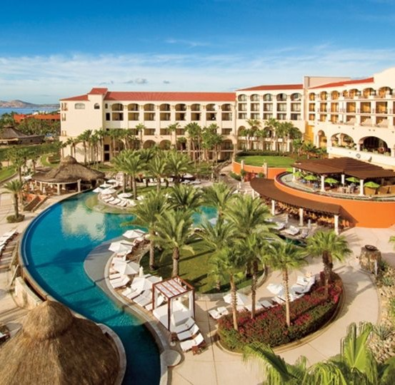
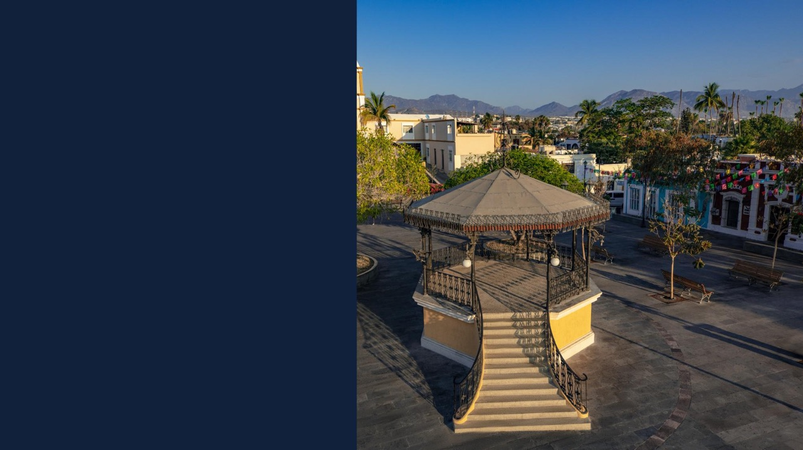
ENCUESTA DE PERFIL Y SATISFACCIÓN DEL TURISTA
USUARIOS DEL VUELO SJD-FRANKFURT CONDOR
(NOVIEMBRE 2024 – ABRIL 2025)
EVALUACIÓN DEL HOSPEDAJE

Slide 51
Evaluación del hospedaje
Para ambos segmentos la estancia donde se hospedó en general es el atributo mejor evaluado de la categoría, particularmente en el segmento de turistas que abordaron un vuelo a Alemania destaca la valoración de quienes pertenecen a un nivel socioeconómico alto y medio.
NPS (A) Alemania Promedio: 58%
NPS (B) Otros orígenes Promedio: 83%
La estancia donde se hospedó en general
La relación calidad / precio
El precio pagado por el hospedaje
84%
76%
A
A
A
NPS (Net Promoter Score). Para mayor detalle, consultar la lámina: 7.
ABC+
CC-
Base vuelo Alemania: 300 casos.
Base otros orígenes: 1,445 casos.
P17. Ahora le pediría que calificáramos diversos de su estancia en (MENCIONAR RESPUESTA P.12) utilizando la misma escala del 1 al 5, donde 1 es muy malo y 5 muy bueno. ¿Cómo califica…?
Las letras rojas indican diferencias significativas entre mediciones.

Slide 52
Evaluación del hospedaje
Los turistas que abordaron un vuelo a Alemania fueron más estrictos al evaluar la categoría, especialmente con la relación calidad / precio y el precio pagado por el hospedaje, siendo este último atributo resaltado por los visitantes de otros orígenes.
POSITIVO
NEUTRAL
NEGATIVO
La estancia donde se hospedó en general.
La relación calidad / precio.
El precio pagado.
Base vuelo Alemania: 300 casos.
Base otros orígenes: 1,445 casos.
P17. Ahora le pediría que calificáramos diversos de su estancia en (MENCIONAR RESPUESTA P.12) utilizando la misma escala del 1 al 5, donde 1 es muy malo y 5 muy bueno. ¿Cómo califica…?
NPS (Net Promoter Score). Para mayor detalle, consultar la lámina: 7.

Slide 53
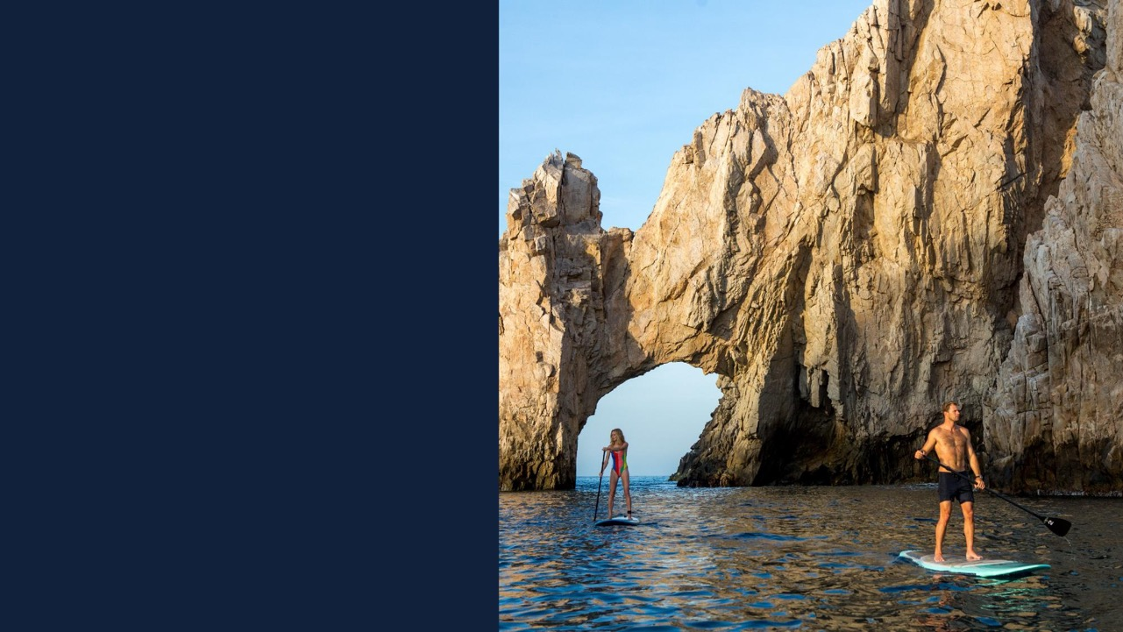
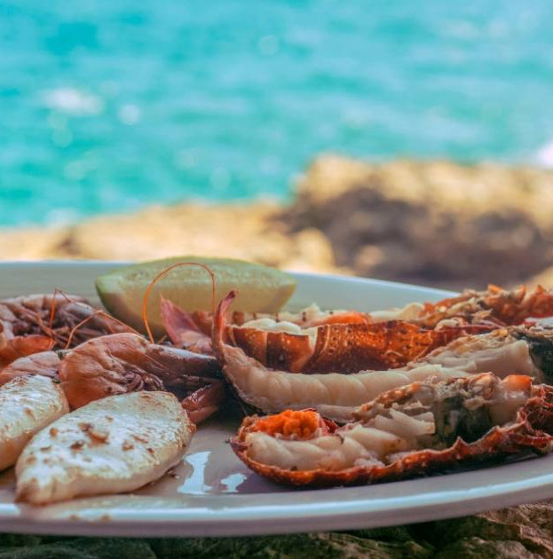
ENCUESTA DE PERFIL Y SATISFACCIÓN DEL TURISTA
USUARIOS DEL VUELO SJD-FRANKFURT CONDOR
(NOVIEMBRE 2024 – ABRIL 2025)
EVALUACIÓN DE LOS ALIMENTOS

Slide 54
Visita a restaurantes
Los turistas que abordaron un vuelo a Alemania registraron una mayor disponibilidad por acudir a restaurantes fuera de su lugar de alojamiento, pues un porcentaje importante mencionó que acudió más de 8 veces a dichos establecimientos; no obstante, los visitantes de nivel socioeconómico medio y alto son quienes mayormente mencionaron haber acudido a restaurantes entre 1 y 3 veces.
(A) Alemania
(B) Otros orígenes
Una vez
2 a 3 veces
4 a 5 veces
6 a 7 veces
8 veces o más
Ninguna
Visitó restaurantes FUERA de su lugar de alojamiento
10%
A
28%
B
B
B
A
B
Base vuelo Alemania: 300 casos.
Base otros orígenes: 1,445 casos.
P18. ¿Cuántas veces visitó restaurantes FUERA de su lugar de alojamiento?
ABC+
CC-
Las letras rojas indican diferencias significativas entre mediciones.

Slide 55
Evaluación de los alimentos
La experiencia general en sus comidas y bebidas, así como la calidad de estos se posicionan como los atributos más importantes para los turistas y en donde se encuentran mayormente satisfechos; no obstante, los visitantes que abordaron un vuelo a Alemania y que pertenecen a un nivel socioeconómico alto tuvieron una mejor opinión sobre la relación calidad / precio y el precio pagado por alimentos y bebidas.
NPS (A) Alemania Promedio: 60%
NPS (B) Otros orígenes Promedio: 79%
La experiencia general en sus comidas y bebidas
La calidad de los alimentos y bebidas
La relación calidad / precio
El precio pagado por alimentos y bebidas
A
A
56%
A
38%
39%
A
NPS (Net Promoter Score). Para mayor detalle, consultar la lámina: 7.
Base vuelo Alemania: 300 casos.
Base otros orígenes: 1,445 casos.
P19. Ahora vamos a calificar diversos aspectos de los servicios de alimentos utilizando la misma escala del 1 al 5. ¿Cómo califica…?
ABC+
CC-
Las letras rojas indican diferencias significativas entre mediciones.

Slide 56
Evaluación de los alimentos
De manera general se nota que los turistas de otros orígenes fueron más flexibles con la evaluación de la categoría; no obstante, coinciden con los visitantes que abordaron un vuelo a Alemania en que la relación calidad / precio, así como el precio pagado por alimentos y bebidas puede mejorar.
POSITIVO
NEUTRAL
NEGATIVO
La experiencia general en sus comidas y bebidas.
La calidad de los alimentos y bebidas.
La relación calidad / precio.
El precio pagado por alimentos y bebidas.
Base vuelo Alemania: 300 casos.
Base otros orígenes: 1,445 casos.
P19. Ahora vamos a calificar diversos aspectos de los servicios de alimentos utilizando la misma escala del 1 al 5. ¿Cómo califica…?
NPS (Net Promoter Score). Para mayor detalle, consultar la lámina: 7.

Slide 57
ENCUESTA DE PERFIL Y SATISFACCIÓN DEL TURISTA
USUARIOS DEL VUELO SJD-FRANKFURT CONDOR
(NOVIEMBRE 2024 – ABRIL 2025)
EVALUACIÓN DE TRANSPORTE

Slide 58
Medios de transporte utilizados (Opción múltiple)
Un porcentaje importante de turistas mencionó haber utilizado Uber y taxis para trasladarse en Los Cabos; no obstante, un alto porcentaje de los visitantes que abordaron un vuelo a Alemania decidieron alquilar un vehículo para moverse en el destino.
(A) Alemania
(B) Otros orígenes
Auto rentado
Uber
Taxi
Autos de amigos o família
Autobuses urbanos
Auto propio
Transportadora (DMC)
Otros
B
23%
A
B
27%
17%
B
A
Multiplicidad: 1.34
1.23
Base vuelo Alemania: 300 casos.
Base otros orígenes: 1,445 casos.
P20.¿Cuáles de los siguientes transportes utilizó para moverse en el destino, y cuál de estos utilizó más?
Mujer
CC-
Naturaleza
Las letras rojas indican diferencias significativas entre mediciones.

Slide 59
Medios de transporte utilizados con más frecuencia (Opción múltiple)
Los turistas de otros orígenes destacan significativamente por preferir transportarse en Uber y taxis; mientras que los visitantes que abordaron un vuelo a Alemania prefirieron utilizar autos rentados como principal medio de transporte, así como autos de familia, particularmente este medio fue elegido principalmente por quienes realizaron otras actividades.
(A) Alemania
(B) Otros orígenes
Auto rentado
Uber
Autos de amigos o família
Taxi
Autobuses urbanos
Auto propio
Transportadora (DMC)
Otros
B
A
B
21%
13%
A
12%
B
7%
A
Base vuelo Alemania: 300 casos.
Base otros orígenes: 1,445 casos.
P20.¿Cuáles de los siguientes transportes utilizó para moverse en el destino, y cuál de estos utilizó más?
Mujer
CC-
Otras actividades
Naturaleza
Las letras rojas indican diferencias significativas entre mediciones.

Slide 60
Evaluación del transporte
En general la categoría tuvo una menor evaluación por parte de los turistas que abordaron un vuelo a Alemania, no obstante, dentro de este mismo segmento quienes pertenecen a un nivel socioeconómico alto tuvieron una mejor experiencia.
El precio pagado por el servicio de transporte
La experiencia general con el transporte local en los lugares que visitó
NPS (A) Alemania Promedio: 54%
NPS (B) Otros orígenes Promedio: 86%
68%
A
69%
A
NPS (Net Promoter Score). Para mayor detalle, consultar la lámina: 7.
Base vuelo Alemania: 300 casos.
Base otros orígenes: 1,445 casos.
P21. Ahora vamos a calificar diversos aspectos de los servicios del transporte más utilizado en la misma escala del 1 al 5. ¿Cómo califica…?
ABC+
Las letras rojas indican diferencias significativas entre mediciones.

Slide 61
Evaluación del transporte
Los turistas de otros orígenes fueron más flexibles con la categoría, particularmente con la experiencia general con el transporte local en los lugares que visitó, los visitantes que abordaron un vuelo a Alemania fueron más estrictos con este atributo.
POSITIVO
NEUTRAL
NEGATIVO
El precio pagado por el servicio de transporte.
La experiencia general con el transporte local en los lugares que visitó.
Base vuelo Alemania: 300 casos.
Base otros orígenes: 1,445 casos.
P21. Ahora vamos a calificar diversos aspectos de los servicios del transporte más utilizado en la misma escala del 1 al 5. ¿Cómo califica…?
NPS (Net Promoter Score). Para mayor detalle, consultar la lámina: 7.

Slide 62
ENCUESTA DE PERFIL Y SATISFACCIÓN DEL TURISTA
USUARIOS DEL VUELO SJD-FRANKFURT CONDOR
(NOVIEMBRE 2024 – ABRIL 2025)
EVALUACIÓN DEL VIAJE

Slide 63
Evaluación del viaje
Los turistas de otros orígenes resaltan significativamente por mostrarse mayormente satisfechos con la categoría. Por otro lado, la hospitalidad de la gente es el atributo más importante, principalmente por los turistas de naturaleza que abordaron un vuelo a Alemania.
NPS (A) Alemania Promedio: 74%
NPS (B) Otros orígenes Promedio: 88%
La hospitalidad de la gente
La experiencia general de su viaje
La percepción de seguridad general durante su visita (asaltos, violencia en la calle)
La disponibilidad de información turística (hospedaje, restaurantes, recorridos, servicios)
La unicidad / diferencia respecto a otros lugares
La limpieza general de calles y áreas públicas
95%
A
A
77%
A
B2B: 6%
A
58%
A
NPS (Net Promoter Score). Para mayor detalle, consultar la lámina: 7.
Base vuelo Alemania: 300 casos.
Base otros orígenes: 1,445 casos.
P22. Hablando de sus experiencias en el viaje y utilizando la misma escala del 1 al 5, ¿Cómo califica…?
ABC+
D+D
Naturaleza
Las letras rojas indican diferencias significativas entre mediciones.

Slide 64
Evaluación del viaje
Los turistas que abordaron un vuelo a Alemania fueron más estrictos con la evaluación, particularmente con la unicidad / diferencia respecto a otros lugares y la limpieza general de calles y áreas públicas, pues consideran que debe atenderse prioritariamente.
POSITIVO
NEUTRAL
NEGATIVO
La hospitalidad de la gente.
La experiencia general de su viaje.
La percepción de seguridad general durante su visita (asaltos, violencia en la calle).
La disponibilidad de información turística (hospedaje, restaurantes, recorridos, servicios).
La unicidad / diferencia respecto a otros lugares.
La limpieza general de calles y áreas públicas.
Base vuelo Alemania: 300 casos.
Base otros orígenes: 1,445 casos.
P22. Hablando de sus experiencias en el viaje y utilizando la misma escala del 1 al 5, ¿Cómo califica…?
NPS (Net Promoter Score). Para mayor detalle, consultar la lámina: 7.

Slide 65
ENCUESTA DE PERFIL Y SATISFACCIÓN DEL TURISTA
USUARIOS DEL VUELO SJD-FRANKFURT CONDOR
(NOVIEMBRE 2024 – ABRIL 2025)
SATISFACCIÓN Y RECOMENDACIÓN

Slide 66
Visita previa a Los Cabos
La mayoría de los turistas mencionaron no haber visitado Los Cabos previamente; no obstante, los turistas de otros orígenes son quienes mayormente mencionaron haber visitado el destino previamente. Por otro lado, entre los turistas que abordaron un vuelo a Alemania y que visitaron el destino con anterioridad destacan aquellos que pertenecen a un nivel socioeconómico alto.
(A) Alemania
(B) Otros orígenes
B
91%
A
22%
Base vuelo Alemania: 300 casos.
Base otros orígenes: 1,445 casos.
P26. ¿Había visitado anteriormente este destino?, 26a. ¿Cuántas veces ha venido? 26b. ¿Cuándo fue su última visita? 26c. Comparando con su última visita diría que esta fue?, 26d. ¿Alguna de sus visitas anteriores a Los Cabos, fue por alguno de los siguientes motivos?
ABC+
CC-
Las letras rojas indican diferencias significativas entre mediciones.

Slide 67
Visita previa a Los Cabos
Entre los turistas que registraron una visita previa, existe una semejanza en el promedio de visitas de ambos segmentos, por otro lado, un porcentaje importante de turistas realizó su último viaje en 2024, particularmente aquellos de otros orígenes. Por su parte, para los turistas que abordaron un vuelo a Alemania destaca que el motivo de su viaje anterior fue visitar amigos / familiares, mientras que los turistas de otros orígenes eligieron hacer su viaje por vacaciones.
 | (A) Alemania | (B) Otros orígenes
Visitas | 6.2 | 6.1
Última visita
Motivo de última visita
Base | 43* | 570
Promedio
2025
2024
2023
2022
2021
2020 o antes
50%
A
32%
Visitar amigos/familiares
Vacaciones
Reuniones
Tiempo compartido
Crucero
Ocio / diversión
Otros
B
A
A
A
*Base pequeña para el análisis
Naturaleza
Otras actividades
Base vuelo Alemania: 43* casos.
Base otros orígenes: 570 casos.
26a. ¿Cuántas veces ha venido? 26b. ¿Cuándo fue su última visita? 26d. ¿Alguna de sus visitas anteriores a Los Cabos, fue por alguno de los siguientes motivos?
Las letras rojas indican diferencias significativas entre mediciones.

Slide 68
Visita previa a Los Cabos
La mayoría de los turistas que visitaron previamente el destino no notaron alguna diferencia en su experiencia; no obstante, los visitantes que abordaron un vuelo a Alemania son quienes notaron una mejoría con respecto a su viaje anterior.
(A) Alemania
(B) Otros orígenes
Base | 43* | 570
Base vuelo Alemania: 43* casos.
Base otros orígenes: 570 casos.
P26c. Comparando con su última visita diría que esta fue?
No se identificaron diferencias significativas entre segmentos de Alemania.
No se identificaron diferencias significativas entre segmentos.

Slide 69
Visita al caribe / Caribe mexicano (turistas alemanes)
La mayoría de los turistas que abordaron un vuelo a Alemania no ha visitado el Caribe o Caribe mexicano, quienes sí, destaca un porcentaje importante de quienes lo visitaron durante 2024, siendo Cancún, Tulum y la Rivera Maya como los sitios más visitados por parte del Caribe mexicano, y Jamaica como el destino más visitado del Caribe.
Visitó el caribe / caribe mexicano
Fecha de visita
Lugares visitados
Caribe mexicano* | Cancún
 | Tulum
 | Rivera Maya
 | Playa del Carmen
 | Cozumel
 | Isla Mujeres
 | Holbox
 | Bacalar
 | Chetumal
Caribe* | Jamaica
 | Dominica
 | República Dominicana (Punta Cana)
 | Barbados
 | Bahamas
2025
2024
2023
2022
2021
2020 o antes
52%
Sí
No
31%
27%
19%
31%
Base: 81 casos
*Se consideraron casos mayores a 9%.
Multiplicidad: 3.88
Base vuelo Alemania: 300 casos.
P50. ¿Alguna vez ha visitado el Caribe o Caribe mexicano? P50A. ¿En qué año y mes realizó su visita? P50.1 P50.1.- ¿Qué parte o partes del Caribe o Caribe mexicano ha visitado?
ABC+
CC-
D+D
Naturaleza

Slide 70
Visita al caribe / Caribe mexicano (turistas alemanes)
Entre los turistas que visitaron el Caribe o Caribe mexicano, un porcentaje importante (59%) confirma que en Los Cabos se percibe mayor seguridad, y en menor medida consideran que la calidad en el servicio que hay en Los Cabos es mejor; no obstante, al evaluar la diversidad de actividades para realizar tuvo un menor porcentaje de turistas que estuvieron de acuerdo.
Visitó el caribe / caribe mexicano
Percepción que tiene con respecto a Los Cabos
Sí
No
T2B
59%
55%
38%
En Los Cabos se percibe una mayor seguridad que en el Caribe o Caribe mexicano
La calidad en el servicio que hay en Los Cabos es mejor que en el Caribe o Caribe mexicano
En Los Cabos hay más diversidad de actividades para realizar actividades que en el Caribe o Caribe mexicano
Base: 81 casos
Base vuelo Alemania: 300 casos.
P50. ¿Alguna vez ha visitado el Caribe o Caribe mexicano? P50.2. ¿Cómo percibe a Los Cabos en…?
ABC+
CC-
D+D
Naturaleza

Slide 71
Visita al caribe / Caribe mexicano (turistas alemanes)
En cuanto a los turistas que abordaron un vuelo a Alemania que no han visitado el Caribe o Caribe mexicano destaca un mayor porcentaje de turistas que evaluaron de manera neutral (ni de acuerdo, ni en desacuerdo), destacando que una menor cantidad de turistas cree que en Los Cabos hay más diversidad de actividades por realizar, esto en comparación con quienes ya visitaron algún lugar del Caribe o Caribe mexicano.
Visitó el caribe / caribe mexicano
Percepción que tiene con respecto a Los Cabos
Sí
No
T2B
61%
40%
39%
Cree que en Los Cabos hay mayor seguridad que en el Caribe o Caribe mexicano
Cree que en Los Cabos hay más diversidad de actividades para realizar actividades que en el Caribe o Caribe mexicano
Cree que la calidad en el servicio que hay en Los Cabos es mejor que en el Caribe o Caribe mexicano
Base: 219 casos
Base vuelo Alemania: 300 casos.
P50. ¿Alguna vez ha visitado el Caribe o Caribe mexicano? P50.2. ¿Cómo percibe a Los Cabos en…?
ABC+
CC-
D+D
Naturaleza

Slide 72
Satisfacción con la experiencia de viaje en general
Aunque los turistas que abordaron un vuelo a Alemania se mostraron menos satisfechos, esto no representa una diferencia significativa en comparación con los turistas de otros orígenes, incluso se encuentra en un rango positivo.
T2B: | 91% | 94%
NPS:
(A) Alemania
(B) Otros orígenes
No se identificaron diferencias significativas entre segmentos de Alemania.
Base vuelo Alemania: 300 casos.
Base otros orígenes: 1,445 casos.
P23. En una escala del 1 al 5 donde 1 es muy insatisfecho y 5 muy satisfecho, ¿Qué tan satisfecho queda con su experiencia de viaje en general…?
No se identificaron diferencias significativas entre segmentos.

Slide 73
Satisfacción con la experiencia de viaje en general
Dentro de las razones de satisfacción de los turistas que abordaron un vuelo a Alemania, se encuentran principalmente la “buena experiencia / agradable” y que “el lugar es bonito”. Sin embargo, los precios, la seguridad y la limpieza son las principales áreas de oportunidad identificadas por los turistas.
Razones de satisfacción*
Base T2B: | 273
Fue una buena experiencia / agradable | 25%
El lugar es bonito | 14%
La gente es amable | 13%
Todo me gustó | 11%
La comida es rica | 6%
Tiene lugares muy bonitos | 4%
El clima es agradable | 3%
Las playas son bonitas | 3%
Cumple mis expectativas | 2%
Es un lugar seguro | 2%
Nos gusta bucear | 2%
Es un lugar limpio | 2%
Me divertí mucho | 2%
Hay mucha hospitalidad / estancia | 2%
Multiplicidad | 1.2
*Suma de escala de 5 (muy satisfecho) y 4 (satisfecho).
Razones de insatisfacción*
Base B2B: | 27*
Bajar los precios | 16%
Falta seguridad | 8%
Mejorar la limpieza | 8%
El hotel no fue de calidad | 4%
Multiplicidad | 1.1
*Suma de escala de 1 (muy insatisfecho), 2 (insatisfecho).
4%
*Base pequeña para el análisis
4%
2%
Base vuelo Alemania: 300 casos.
P23A. ¿Por qué califica con <<RESPUESTA P23>> su experiencia de viaje en general?
CC-
Naturaleza

Slide 74
Recomendación general
La mayoría de los turistas muestran una alta expectativa con respecto a la recomendación del lugar con sus familiares amigos o conocidos. No obstante, es importante mencionar que los visitantes de otros orígenes son quienes muestran una mayor oportunidad por recomendar el lugar.
(A) Alemania
(B) Otros orígenes
63%
61%
A
 | Detractores | Neutros | Promotores | NPS
Alemania | 4% | 10% | 86% | 82%
(B) Otros orígenes | 1% | 6% | 93% | 92%
B
B
19%
B
T2B: | 86% | 93%
92%
A
Base vuelo Alemania: 300 casos.
Base otros orígenes: 1,445 casos.
P24. ¿Qué tan probable o no sería que usted recomendara a este destino a sus amigos, familiares o conocidos? usando una escala del 1 al 5 donde 5 es definitivamente sí lo recomendaría hasta 1 que es definitivamente no lo recomendaría?
NPS (Net Promoter Score). Para mayor detalle, consultar la lámina: 7.
ABC+
CC-
D+D
Las letras rojas indican diferencias significativas entre mediciones.

Slide 75
Recomendación y sugerencias de los turistas
Aunque la mayoría de los turistas que abordó un vuelo a Los Cabos no hizo algún comentario, un porcentaje importante de estos fueron positivos, seguido por mejoras a la infraestructura, temas económicos y ecológicos.
Comentarios positivos (16%)
Infraestructura (3%)
Economía (2%)
Ecología (1%)
Todo estuvo bien Es un lugar bonito / hermoso Gracias Lo amo / me encanta Quiero volver a regresar Buen viaje La gente es amable Tuve buena experiencia
Arreglar las calles El acceso a las playas es complicado Más cabinas / quioscos de información Más información de las paradas de transporte público Más señalizaciones en carreteras Más servicio de Uber Más transporte público Mayor agilidad vial
Es algo caro. No cobren todo en dólares.
Cuidar el agua Cuidar las áreas verdes Sigan manteniendo las playas limpias
Ninguno (70%)
Otros (5%)
Base vuelo Alemania: 300 casos.
P44. ¿Qué comentarios o sugerencias finales nos quisiera hacer?

Slide 76
Expectativas esperadas
Los turistas de otros orígenes se caracterizan por ser quienes mayormente mencionaron que sus expectativas fueron “mucho mejor de lo esperado”; en contraste con los visitantes que abordaron un vuelo a Alemania, de los cuales un porcentaje importante mencionó que su viaje fue “mejor de lo esperado”, mientras tanto se identificó que los hombres de este segmento fueron más exigentes.
(A) Alemania
(B) Otros orígenes
A
B
5%
BTB: | 6% | 4%
T2B: | 66% | 65%
NPS: | 60% | 61%
Base vuelo Alemania: 300 casos.
Base otros orígenes: 1,445 casos.
P25. Qué tanto diría que se cumplieron sus expectativas usando la siguiente escala 5=mucho mejor de lo esperado, 4= mejor de lo esperado, 3= tal como lo esperaba, 2=peor de lo esperado y 1= mucho peor de lo esperado.
NPS (Net Promoter Score). Para mayor detalle, consultar la lámina: 7.
Hombre
Naturaleza
Las letras rojas indican diferencias significativas entre mediciones.

Slide 77
Expectativas esperadas
Aunque en ambos segmentos se percibe una similitud en cuanto a las expectativas esperadas, es importante notar que entre los visitantes que abordaron un vuelo a Alemania el porcentaje de quienes mencionaron que su viaje fue más de lo esperado fue ligeramente mayor, y de igual manera, también el porcentaje de quienes opinan lo contrario fue mayor que el de otros orígenes.
(A) Alemania
(B) Otros orígenes
Base vuelo Alemania: 300 casos.
Base otros orígenes: 1,445 casos.
P25. Qué tanto diría que se cumplieron sus expectativas usando la siguiente escala 5=mucho mejor de lo esperado, 4= mejor de lo esperado, 3= tal como lo esperaba, 2=peor de lo esperado y 1= mucho peor de lo esperado.
No se identificaron diferencias significativas entre segmentos de Alemania.
No se identificaron diferencias significativas entre segmentos.

Slide 78
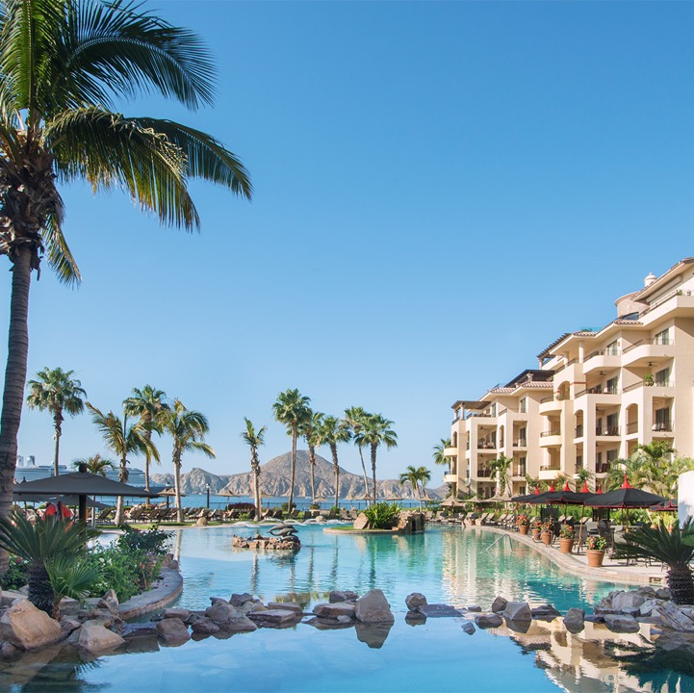
ENCUESTA DE PERFIL Y SATISFACCIÓN DEL TURISTA
USUARIOS DEL VUELO SJD-FRANKFURT CONDOR
(NOVIEMBRE 2024 – ABRIL 2025)
EVALUACIÓN DE PRECIOS Y GASTO

Slide 79
Gasto promedio, por persona y por día, y por estancia
El gasto promedio por persona por día de los turistas que abordaron un vuelo a Alemania es menor que el de los visitantes de otros orígenes, aunque no de manera significativa; no obstante, al multiplicar este gasto por la estancia el gasto crece significativamente, pues los visitantes que abordaron el vuelo a Alemania permanecieron más tiempo en el destino, particularmente aquellos que pertenecen a un nivel socioeconómico alto, lo cual también repercute en el gasto total por días de estancia.
Gasto promedio por persona por día
Gasto promedio total por días de estancia
$76,880
B
(A) Alemania
(B) Otros orígenes
(A) Alemania
(B) Otros orígenes
Base vuelo Alemania: 191 casos.
Base otros orígenes: 1,122 casos.
P39. Por favor dígame si realizó un gasto en los siguientes conceptos y APROXIMADAMENTE, cuánto gastó por persona, por día en cada uno de estos.
ABC+
Las letras rojas indican diferencias significativas entre mediciones.

Slide 80
Gasto promedio, por persona y por día (Alemania)
Los turistas que abordaron un vuelo a Alemania y que pertenecen a un nivel socioeconómico alto, así como aquellos que realizaron otras actividades, destacan por haber realizado un mayor gasto promedio por persona por día, particularmente si se compara con los visitantes de nivel socioeconómico bajo y de naturaleza. Este mismo patrón se repite entre los turistas de otros orígenes, aunque en este segmento resaltan aquellos que pertenecen a un nivel socioeconómico alto por haber gastado más dinero por día por persona.
Hombre | Mujer |  | AB/C+ | C/C- | D+/D |  | Naturaleza | Otros
A | B |  | A | B | C |  | A | B
B,C
Base: | 100 | 492 | 183 | 456 |  |  | 66* | 418 | 86 | 466 | 39* | 178 |  |  | 127 | 717 | 64* | 345
Alemania
Otros orígenes
*Base pequeña para el análisis
Base vuelo Alemania: 191 casos.
P39. Por favor dígame si realizó un gasto en los siguientes conceptos y APROXIMADAMENTE, cuánto gastó por persona, por día en cada uno de estos.
Las letras rojas diferencias significativas entre segmentos del mismo vuelo.

Slide 81
Gasto promedio, por persona y por días de estancia (Alemania)
Los turistas de nivel socioeconómico alto registraron un promedio de gasto por estancia más alto debido a que el gasto por día también fue alto para estos visitantes, además de que permanecieron más tiempo en el destino. Por otro lado, es importante notar que el gasto total por persona es muy similar entre hombres y mujeres. Y, de igual manera, los visitantes de otros orígenes registraronn un menor gasto, aunque los que pertenecen a un nivel alto son quienes resaltan significativamente.
Hombre | Mujer |  | AB/C+ | C/C- | D+/D |  | Naturaleza | Otros
A | B |  | A | B | C |  | A | B
B
Base: | 100 | 492 | 183 | 456 |  |  | 66* | 418 | 86 | 466 | 39* | 178 |  |  | 127 | 717 | 64* | 345
Alemania
Otros orígenes
*Base pequeña para el análisis
Base vuelo Alemania: 191 casos.
P39. Por favor dígame si realizó un gasto en los siguientes conceptos y APROXIMADAMENTE, cuánto gastó por persona, por día en cada uno de estos.
Las letras rojas diferencias significativas entre segmentos del mismo vuelo.

Slide 82
Gasto por categoría, por persona y por día
De los turistas que abordaron un vuelo a Alemania, se observa que hubo una menor cantidad de turistas que se interesaron en gastar en las diferentes categorías; aunque quienes pertenecen a un nivel socioeconómico alto son quienes resaltan por haber gastado en compras o recuerdos, actividades, excursiones, tours, así como en museos, bares y centros nocturnos; en cuanto al gasto que realizaron estos turistas resalta que las categorías de hospedaje y paquete todo incluido es en donde más dinero gastaron, coincidiendo así con los visitantes de otros orígenes.
 | Porcentaje gasto por categoría | Gasto promedio por categoría | Porcentaje de pago en pesos o dólares
Compras o recuerdos
Actividades, excursiones, tours
Alimentos y bebidas
Museos, bares, centros nocturnos, etc.
Hospedaje
Transporte local
Paquete todo incluido
Cuidados de la salud
Otros gastos
Base: | 191 |  | 191
(A) Alemania
(B) Otros orígenes
(A) Alemania
(B)Otros orígenes
Alemania
58%
$860 | $1,061
$1,409 | $2,066
$1,204 | $1,438
$887 | $1,353
$2,525 | $2,851
$641 | $664
$3,130 | $3,504
$565 | $697
$956 | $1,096
$1,249
53%
A
51%
A
B
48%
51%
$1,260
A
B
A
23%
A
19%
24%
Base vuelo Alemania: 191 casos.
Base otros orígenes: 1,122 casos.
P39. Por favor dígame si realizó un gasto en los siguientes conceptos y APROXIMADAMENTE, cuánto gastó por persona, por día en cada uno de estos.
Las letras rojas indican diferencias significativas entre mediciones.
ABC+
D+D
Otras actividades

Slide 83
Evaluación de precios
Los turistas que abordaron un vuelo a Alemania destacan por mostrarse neutrales al evaluar los precios en el destino; no obstante, los turistas de nivel socioeconómico bajo fueron más estrictos al evaluar los precios, en contraste con los visitantes de nivel socioeconómico medio y hombres.
(A) Alemania
NPS
-17%
12%
18%
36%
Promedio: | 2.8
NPS (Net Promoter Score). Para mayor detalle, consultar la lámina: 7.
Base vuelo Alemania: 300 casos.
P37. Usando una escala de 1 al 5 (donde 1 es muy caro y 5 muy barato), ¿Cómo califica en general los precios en este destino?
Se eliminó esta pregunta para otros orígenes desde febrero 2024.
Hombre
CC-
D+D
No se identificaron diferencias significativas entre segmentos.

Slide 84
Evaluación de precios- Relación costo / beneficio
La relación costo beneficio, en su mayoría fue evaluada de manera neutral, aunque los visitantes de otros orígenes tuvieron una mejor opinión en comparación con los turistas que abordaron un vuelo a Alemania.
(A) Alemania
(B) Otros orígenes
NPS
-2%
21%
A
A
B
B
Promedio: | 3.0 | 3.3
A
NPS (Net Promoter Score). Para mayor detalle, consultar la lámina: 7.
Base vuelo Alemania: 300 casos.
Base otros orígenes: 1,445 casos.
P38. ¿Y cómo calificaría la relación costo / beneficio (usando la misma escala donde 1 es muy caro para el beneficio hasta 5 que es muy barato para el beneficio)
No se identificaron diferencias significativas entre segmentos de Alemania.
Las letras rojas indican diferencias significativas entre mediciones.

Slide 85
Encuesta de perfil y satisfacción del turista
usuarios del vuelo SJD-Frankfurt Condor (noviembre 2024 - abril 2025).
Derechos Reservados. Prohibida su reproducción parcial o total.
Elaborado por STA Consultores S.C.
www.staconsultores.com | info@staconsultores.com

